Slide 1
BÀI 1: DAO ĐỘNG ĐIỀU HÒA

Slide 2
NỘI DUNG
01
Dao động cơ
02
Dao động điều hòa
03
Chu kì, tần số
04
Vận tốc, gia tốc
05
Đồ thị

Slide 3
01: DAO ĐỘNG CƠ
VÍ DỤ

Slide 4
01: DAO ĐỘNG CƠ
Được chia làm hai loại:
- Dao động tuần hoàn là dao động mà sau những khoảng thời gian bằng nhau vật trở lại vị trí cũ theo hướng cũ.
- Dao động tuần hoàn đơn giản nhất là dao động điều hòa.

Slide 5
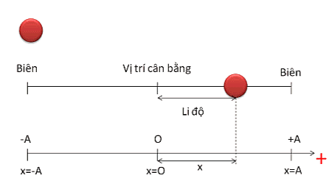
02: DAO ĐỘNG ĐIỀU HÒA
Dao động điều hòa là dao động trong đó li độ của vật là một hàm côsin (hay sin) của thời gian.

Slide 6
02: DAO ĐỘNG ĐIỀU HÒA
Phương trình: $x=Acos\left(ωt+φ\right)$
+ x: Li độ (cm) hoặc (m)
+ A = x_{max}: Biên độ (luôn có giá trị dương)
+ Quỹ đạo L = 2A
+ ω (rad/s): tần số góc;
+ ϕ (rad): pha ban đầu
+ (ωt + ϕ): pha của dao động

Slide 7
03: Chu kì, tần số, tần số góc
Chu kì (T) của dao động điều hòa là khoảng thời gian vật thực hiện một dao động toàn phần.
Giữa tần số góc, chu kì và tần số có mối liên hệ
$$\boxed{ω=2πf=\frac{2π}{T}}$$

Slide 8
04: Vận tốc, gia tốc của vật
Vận tốc là đạo hàm của li độ theo thời gian
$$v=x^{/}=−Aωsin\left(ωt+φ\right)$$
Gia tốc là đạo hàm của vận tốc theo thời gian
$$a=v^{/}=x^{//}=−ω^{2}x =−Aω^{2}cos\left(ωt+φ\right)$$

Slide 9
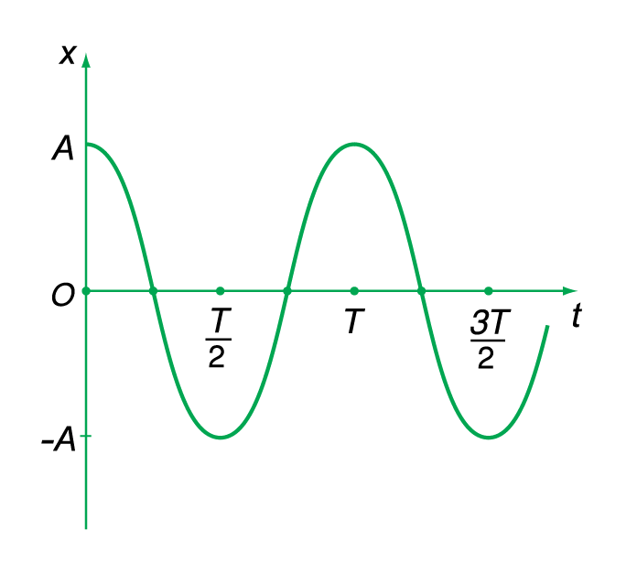
05: Đồ thị của dao động điều hòa
Đồ thị biểu diễn sự phụ thuộc của li độ x vào thời gian t có dạng hình sin

Slide 10
CỦNG CỐ
1. Dao động cơ
2. Dao động điều hòa
3. Chu kì, tần số, tần số góc
4. Vận tốc, gia tốc của vật

Slide 11
Câu 1. (ĐH - 2015) Một chất điểm dao động điều hòa theo phương trình
x = 6cosωt cm. Dao động của chất điểm có biên độ là:
A. 12 cm.
B. 3 cm.
C. 6 cm.
D. 2 cm.
Hướng dẫn giải
Biên độ dao động của chất điểm là A = 6 cm.
Chọn C

Slide 12
Câu 2. (Sở GD & ĐT Gia Lai) Một vật nhỏ dao động điều hòa có phương trình $x=6cos\left(ωt+\frac{π}{2}\right) cm.$ Pha ban đầu của dao động là:
A. 0,25π rad.
B. π rad.
C. 1,5π rad.
D. 0,5π rad.
Hướng dẫn giải
+ Pha ban đầu của dao động là $φ=\frac{π}{2} rad$
Chọn D

Slide 13
Câu 3. (Sở GD & ĐT Gia Lai) Một vật nhỏ dao động điều hòa theo một quỹ đạo thẳng dài 8 cm. Dao động này có biên độ là:
A. 4 cm.
B. 8 cm.
C. 16 cm.
D. 2 cm.
Hướng dẫn giải
+ Biên độ dao động của vật $A=\frac{L}{2}=4 cm.$
Chọn A

Slide 14
Câu 4. (ĐH - 2016) Một chất điểm dao động có phương trình $x=10cos\left(15t+π\right)$(x tính bằng cm, t tính bằng s). Chất điểm này dao động với tần số góc là
A. 20 rad/s.
B. 5 rad/s.
C. 10 rad/s.
D. 15 rad/s.
Hướng dẫn giải
$$ω=15 rad/s$$
Chọn D

Slide 15
Câu 5. (Sở GD & ĐT Gia Lai) Một chất điểm dao động điều hòa có phương trình $x=6cos\left(10t−\frac{π}{2}\right) cm.$ Vận tốc chất điểm có phương trình:
A. $v=−60cos\left(10t\right)cm/s$
B. $v=60cos\left(10t−\frac{π}{2}\right)cm/s$
C. $v=60cos\left(10t\right)cm/s$
D. $v=60cos\left(10t+\frac{π}{2}\right)cm/s$
Hướng dẫn giải
$v=Aωcos\left(ωt+φ+\frac{π}{2}\right)=6.10cos\left(10t\right)cm/s$. Chọn C

Slide 16
For
Watching
!
Thanks

